Slide 1
DEPARTAMENTO DE CIENCIAS DE LA VIDA Y DE LA AGRICULTURA
CARRERA DE INGENIERÍA EN BIOTECNOLOGÍA
“Microencapsulación de una mezcla de aceite de palma, palmiste y estearina de palma (Elaeis guineensis) mediante el método de secado por atomización”
Elaborado por
Víctor Francisco Criollo Lugmaña
Director del proyecto
Ing. Hernán Patricio Paz Riofrío
Sangolquí – Febrero 2022

Slide 2
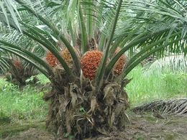
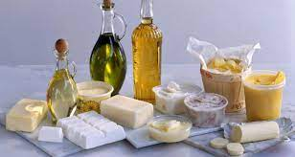
2
INTRODUCCIÓN
Elaeis guineensis
Aceites y grasas
Hormonas y enzimas
Aceites y grasas animal y vegetal
$362,8 M
Importancia económica
Derivado del mesocarpio. A.G saturados e insaturados en la misma proporción.
Aceite de palma
Panadería
Heladería
Repostería
Frituras
Confitería
Textura agradable
Sabor óptimo
$275 M
Grasa vegetal de palma africana (Elaeis guineensis)
Extrae de la semilla. AG saturados >80%.
5,6% anual
Aceite de palmiste
Fracción más dura. Mayor AG saturados y alto punto de fusión.
Estearina de palma
(Valenzuela, 2005) (Gesteiro et al., 2020) (Rincón et al., 2009) (Sanchez et al., 2018) (Orozco et al., 2019)

Slide 3
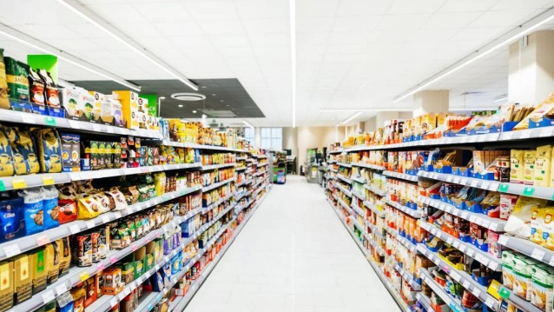
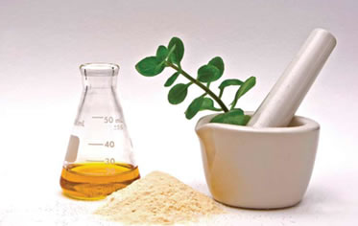
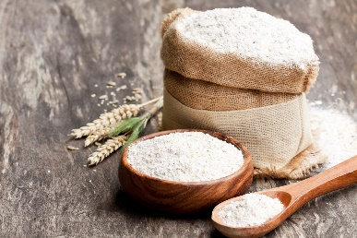
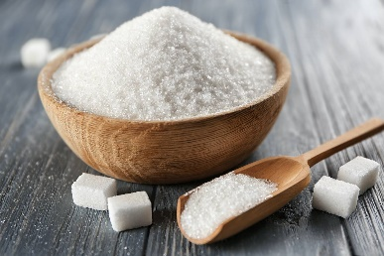
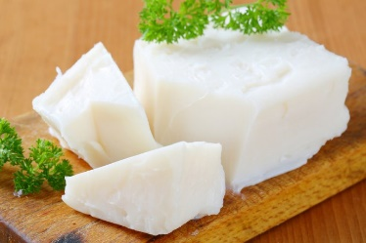
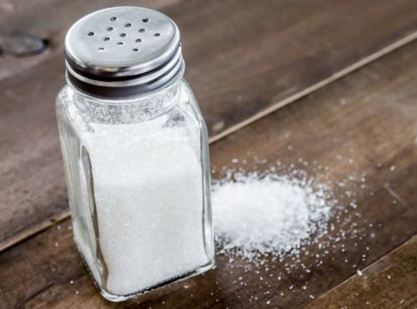
3
INTRODUCCIÓN
Nuevas funcionalidades tecnológicas
Fácil de manejar
Mezclar
Incorporar
Mejor control de la formulación
Panadería
Grasa en polvo
Tuberías calentadas o trabajo manual provoca desperdicio
Ingredientes secos fáciles de manipular
Buena durabilidad a temperatura ambiente
Reduce la oxidación de la grasa
(Faridi, 1994) (Wehrle et al., 1999) (Akoh et al., 1998)
Notes:
El mercado actual exige

Slide 4
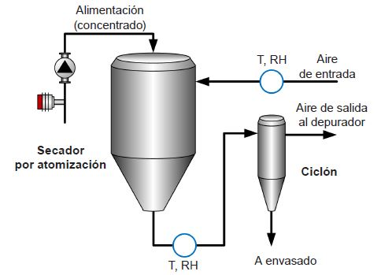
4
INTRODUCCIÓN
Secado por atomización (Spray Drying)
Operación unitaria
Técnica de secado más económica
Solución, suspensión o emulsión
Tiempo corto de secado
Dañar compuestos sensibles
Atomizado
Temperaturas
150-220°C
Licopeno
B-caroteno
Antocianinas
Vitamina C
Colores
Sabores
Eficiencia térmica baja
4 a 5
Liofilización
Aire de secado circula en un gran volumen
Sin contacto con las gotas atomizadas
(Gharsallaoui et al., 2007) (Hammami et al., 1997) (Bandari et al., 1997) (Dalmoro et al., 2013)

Slide 5
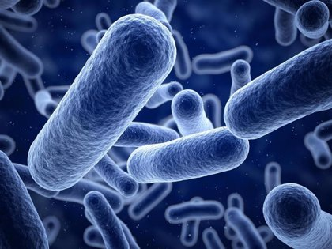
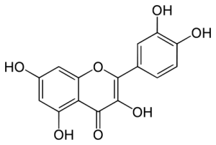
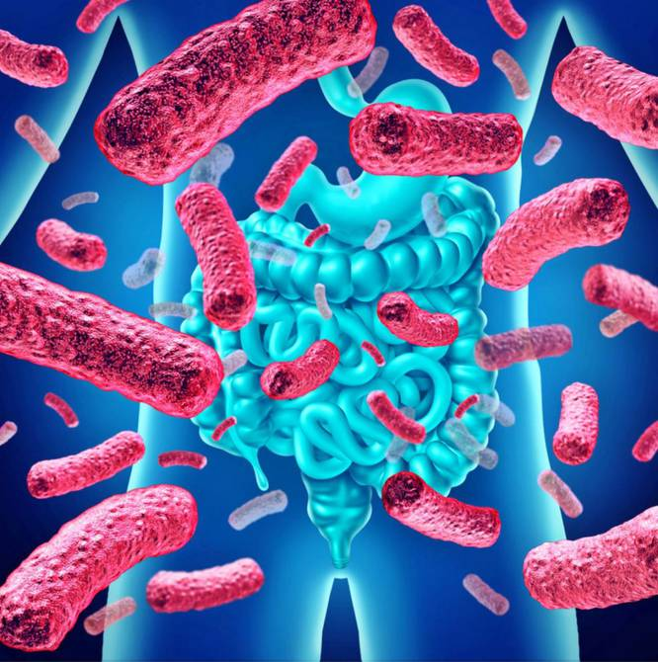
5
INTRODUCCIÓN
Secado por atomización en la Biotecnología
Polifenoles
Estabilizar
Compuestos volátiles
Microencapsulación
Proteger
Enzimas
Contrarrestar perdida de nutrientes
Bacterias
Atrapar microorganismos
Biotecnología alimentaria
Liberación controlada
Capa de hidrocoloides
(Nazzaro et al., 2012) (Mohammadi et al., 2011)
Notes:
El secado por atomización es utilizado para la microenpsulación de varios compuestos como

Slide 6
6
OBJETIVOS
Objetivo General
Microencapsular una mezcla de aceite de palma, palmiste y estearina de palma (Elaeis guineensis) mediante el método de secado por atomización.

Slide 7
7
OBJETIVOS
Objetivos Específicos
Determinar los valores óptimos de la temperatura de entrada de aire, flujo de alimentación y frecuencia del atomizador en la operación del equipo de secado por atomización para la obtención del microencapsulado.
Analizar mediante los ensayos de densidad aparente, índice de Carl, relación de Hausner, higroscopicidad y solubilidad las propiedades físicas del microencapsulado optimizado.
Caracterizar morfológicamente las microcápsulas obtenidas del proceso de secado por atomización optimizado mediante microscopía electrónica de barrido (MEB).

Slide 8
8
HIPÓTESIS
El secado por atomización con temperatura de entrada de 180°C, flujo de alimentación de 50 mL/min y frecuencia de 20000 rev/min, producen microencapsulados de grasa vegetal de palma con una humedad menor a 5%, eficiencia mayor al 80% y rendimiento mayor al 80%.
Las propiedades físicas y características morfológicas del microencapsulado optimizado cumplen con las especificaciones de calidad para polvos alimenticios.

Slide 9
9
METODOLOGÍA
Composición de la emulsión
Tabla 1. Composición de la emulsión
50%
Secado por
atomización
Componente | Proporción (%)
Grasa vegetal | 25
Emulsionante (Lecitina de soya) | 5
Maltodextrina 19 DE | 15
Proteína láctea (Caseinato de sodio) | 5
Agua | 50
50%
Cantidad de emulsión para cada corrida
3 Kg
(Young, 2014)
Notes:
La composición de la emulsión fue tomada de Ypug 2014, como se muestra en la tabla…

Slide 10
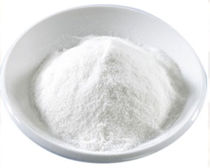
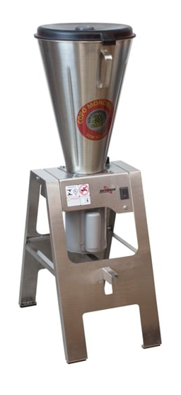
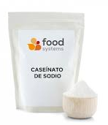
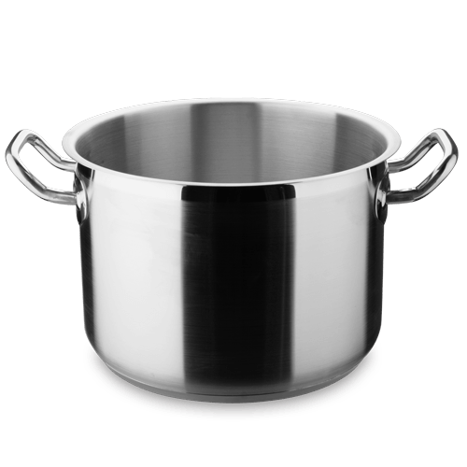
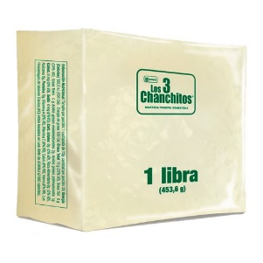
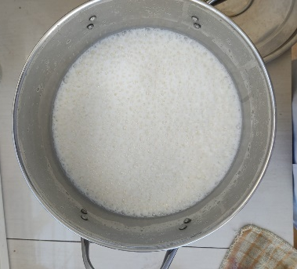
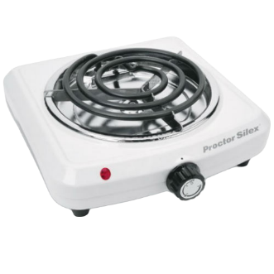
10
METODOLOGÍA
Preparación de la emulsión
Fase
acuosa
Maltodextrina 19DE
10 000 rpm, 15 min
Agua, 60°C
(O/W)
Caseinato de sodio
Lecitina
de soya
Fase
oleosa
Emulsión
Baño maría, 50°C
(Young, 2014)

Slide 11
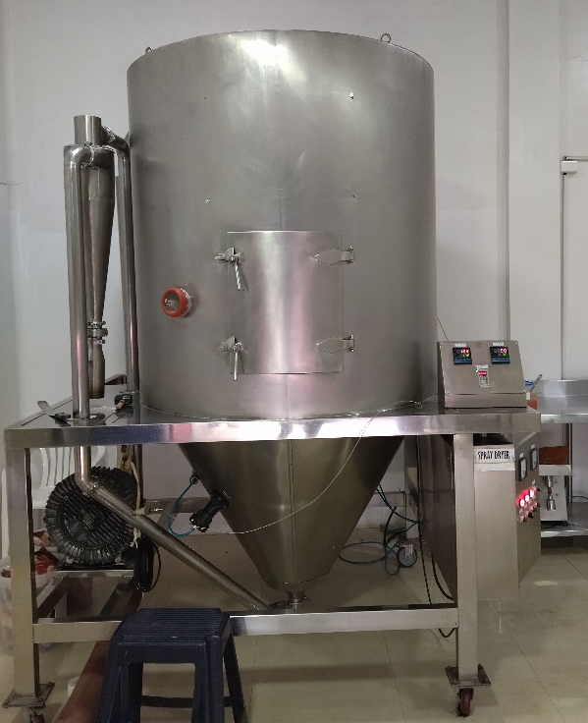
11
METODOLOGÍA
Secado por atomización (Spray Drying)
Emulsión
Microencapsulado de grasa vegetal de palma
PharmaO, 10L/h, equipado con atomizador rotatorio
Dimensiones: 2,5 m altura y 1,5 m de diámetro
Notes:
Esta emulsión fue secada por un Spray Dryer marca

Slide 12
12
METODOLOGÍA
Análisis estadístico
Tabla 3. Corridas del proceso de secado por atomización
Optimización
Diseño factorial
Corrida | A | B | C | Temperatura entrada (°C) | Flujo (mL/min) | Frecuencia (rev/min)
1 | -1 | -1 | -1 | 175 | 40 | 20000
2 | 1 | -1 | -1 | 185 | 40 | 20000
3 | -1 | 1 | -1 | 175 | 50 | 20000
4 | 1 | 1 | -1 | 185 | 50 | 20000
5 | -1 | -1 | 1 | 175 | 40 | 25000
6 | 1 | -1 | 1 | 185 | 40 | 25000
7 | -1 | 1 | 1 | 175 | 50 | 25000
8 | 1 | 1 | 1 | 185 | 50 | 25000
9 | 0 | 0 | 0 | 180 | 45 | 22500
10 | 0 | 0 | 0 | 180 | 45 | 22500
11 | 0 | 0 | 0 | 180 | 45 | 22500
12 | 0 | 0 | 0 | 180 | 45 | 22500
$${ 2}^{3}$$
Método de superficie de respuesta (MSR)
$$+n_{c}$$
PUNTOS CENTRALES
($3≤n_{c}≤5)$
Tabla 2. Factores y niveles del análisis estadístico
Factores | Nivel del factor |  |  | Variable de respuesta
 | -1 | 0 | +1
Temperatura de entrada del aire (°C) | 175 | 180 | 185 | Eficiencia (%) Humedad (%) Rendimiento (%)
Flujo de alimentación (mL/min) | 40 | 45 | 50
Frecuencia del atomizador (rev/min) | 20 000 | 22500 | 25 000
Verificación del modelo
Notes:
Ahora en análisis estadístico. Para le optimización de los parámetros
Los factores que se utilizaron
Luego de obtener los parámetros optmizados, se hizo una última corrida para para comprobar la efectividad el método de superficie de respuesta.

Slide 13
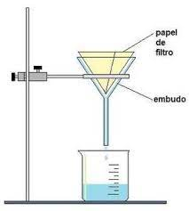
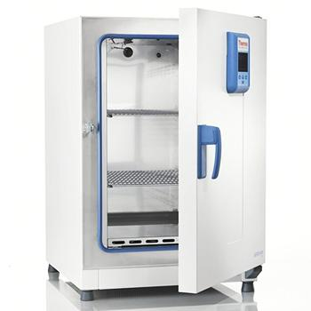
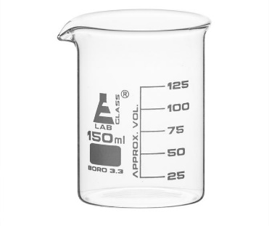
13
METODOLOGÍA
Eficiencia de microencapsulación (%)
Contenido de aceite superficial
15 mL hexano
2 g microencapsulado
Filtrar
70 °C, peso constante
Agitar, 30 s
$$EM\left(\%\right)=\frac{Aceite total teórico \left(g\right)−Aceite superficial \left(g\right)}{Aceite total teórico \left(g\right) }∗100$$
1
(Hee et al., 2015)

Slide 14
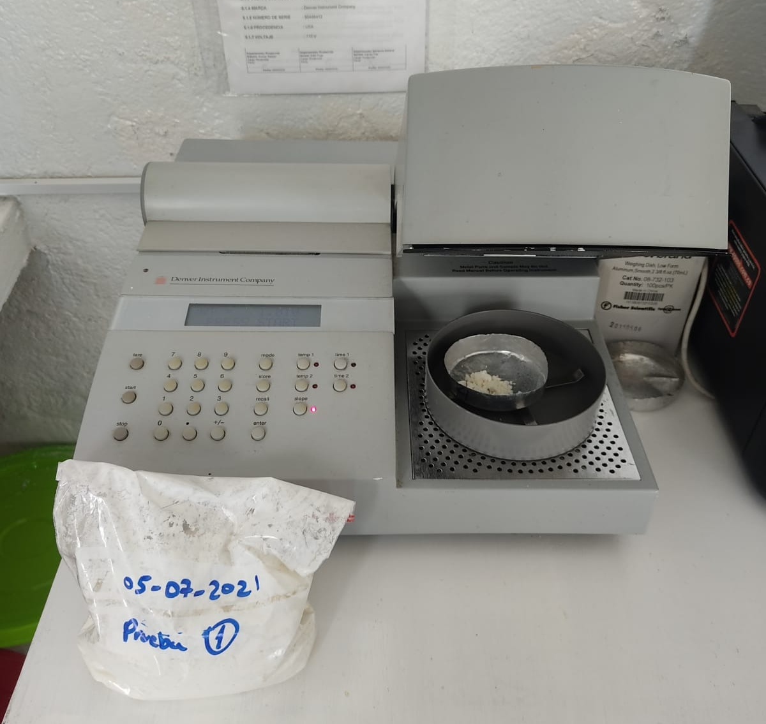
14
METODOLOGÍA
Rendimiento (%)
Densidad aparente y empacada
$$\left(\frac{g}{cm^{3}}\right)$$
$$R\left(\%\right)=\frac{Masa de microcápsulas \left(g\right)}{Sólidos totales de la emulsión \left(g\right) }∗100$$
10 g microencapsulado
2
Volumen constante
ocupado
=
Volumen empacado
Contenido de humedad (%)
1 g microencapsulado
Volumen ocupado
=
Volumen aparente
$$ρ_{aparente}=\frac{Masa \left(g\right)}{Volumen aparente \left(cm^{3}\right)}$$
3
3
$$ρ_{empacada}=\frac{Masa \left(g\right)}{Volumen empacado \left(cm^{3}\right) }$$
4
Balanza de humedad
(Pugliese, 2017)

Slide 15
15
METODOLOGÍA
Índice de compresibilidad
de Carr (%)
Relación de Hausner
Solubilidad (%)
5
6
2 g microencapsulado
$$Índice de Carr=\frac{ρ_{empacada}− ρ_{aparente}}{ρ_{empacada}}∗100$$
$$Relación de Hausner=\frac{ρ_{empacada}}{ρ_{aparente}}$$
Agitó, 20g agua destilada T ambiente, 1 h
Higroscopicidad (%)
Incubó Baño maría,
37°C, 30 min
2 g microencapsulado
Desecador
Sol. NaCl saturada
T ambiente, 7 días
Previamente pesado
Centrifugó
40 min, 5000 rpm
Sobrenadante, secó 103 °C
$$Solubilidad\left(\%\right)=\frac{Masa de sobrenadante seco \left(g\right)}{Masa de la muestra \left(g\right)}∗100$$
8
$$Higroscopicidad\left(\%\right)=\frac{\left(Peso saturado−Peso seco \right)\left(g\right)}{Peso seco \left(g\right)}∗100$$
7

Slide 16
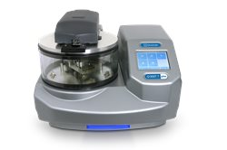
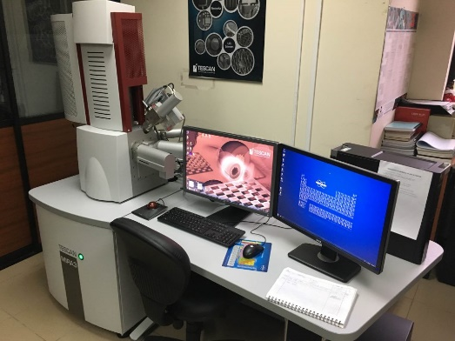
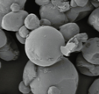
16
METODOLOGÍA
Propiedades organolépticas
Caracterización morfológica por microscopía electrónica de barrido (MEB)
Revestimiento con oro por pulverización catódica
SEM TESCAN MIRA 3
CUALITATIVO
Micrografías

Slide 17
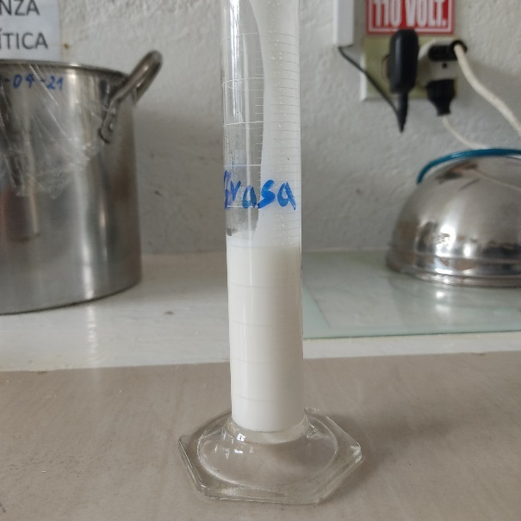
17
RESULTADOS Y DISCUSIÓN
Emulsión
Resultado de las corridas
Tabla 4. Resultado de las corridas del proceso de secado por atomización
Corrida | Eficiencia (%) | Humedad (%) | Rendimiento (%)
1 | 82,05±1,29 | 3,75±0,02 | 75,33
2 | 84,34±0,88 | 2,53±0,05 | 78,01
3 | 82,66±1,28 | 3,81±0,14 | 70,12
4 | 86,92±0,67 | 2,71±0,04 | 77,21
5 | 80,61±0,97 | 3,66±0,05 | 73,84
6 | 84,72±0,66 | 2,07±0,07 | 76,62
7 | 81,94±0,24 | 3,87±0,02 | 73,11
8 | 84,94±0,60 | 2,52±0,10 | 74,92
9 | 84,92±0,34 | 3,22±0,12 | 75,56
10 | 85,03±0,36 | 3,17±0,09 | 75,87
11 | 84,88±0,15 | 3,27±0,02 | 75,21
12 | 84,98±0,89 | 3,24±0,11 | 75,39
Estable y sin separación de fases, 24h
Caseinato de sodio
- Naturaleza anfipática
- Reduce la tensión superficial
- Capacidad emulsificante
Lecitina de soya
(Casanova y Cardona, 2004), (Bailey, 2005)
Notes:
La emulsión obtenida permaneció .--- por 24h.
Casanova y Cardona 2004, mencionan que esto sucede porque la emulsión está formada por caseinato y lecitina , y estos dos ingredientes tienen naturaleza anfipática
Al lado derecho podemos ver los resultados de las corridas en términos de eficiencia, humedad y rendimiento, y estos resultados se discutirán a continuación

Slide 18
18
RESULTADOS Y DISCUSIÓN
Eficiencia de microencapsulación
Materiales de pared
Estabilidad de la emulsión
Parámetros de secado por atomización
Porcentaje de grasa que quedó atrapado con éxito con los materiales de recubrimiento
Almacenamiento
+
86,92±0,67 %
80,61±0,97 %
-
Buena estabilidad oxidativa. Baja viscosidad a emulsión
Maltodextrina 19DE
Temperatura entrada
Capacidad emulsificante
No se desnaturaliza
p<0,05
Caseinato de sodio
Flujo de alimentación
(Hee et al., 2015), (Roccia, 2014)
Notes:
Ahora, hablando específicamente de la eficiencia de microencapsulación, la eficiencia se define como el procentaje….

Slide 19
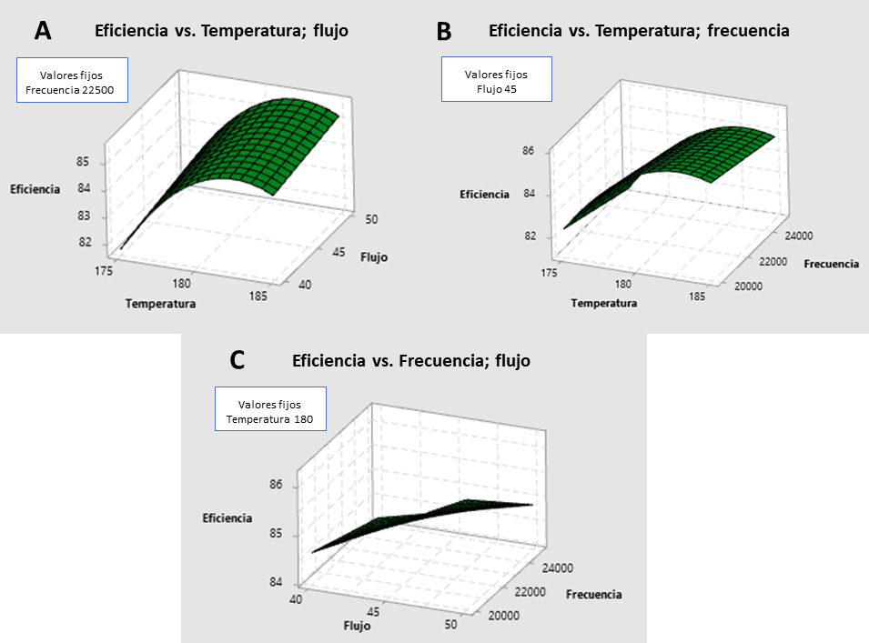
19
RESULTADOS Y DISCUSIÓN
Temperatura de entrada
Figura 1. Superficie de respuesta-Efectos
Afectación positiva
Aumenta la velocidad de secado, promoviendo rápida formación de la corteza
Temperatura
Grietas en la corteza y provocar liberación prematura
Impidiendo el escape de la grasa vegetal del núcleo
Flujo de alimentación
Afectación positiva
En otros estudios
no fue afectado significativamente
Materiales de pared utilizados
Variaciones en los parámetros de secado
(Jafari et al., 2008), (Kha, 2014)
(Moser et al., 2019)

Slide 20
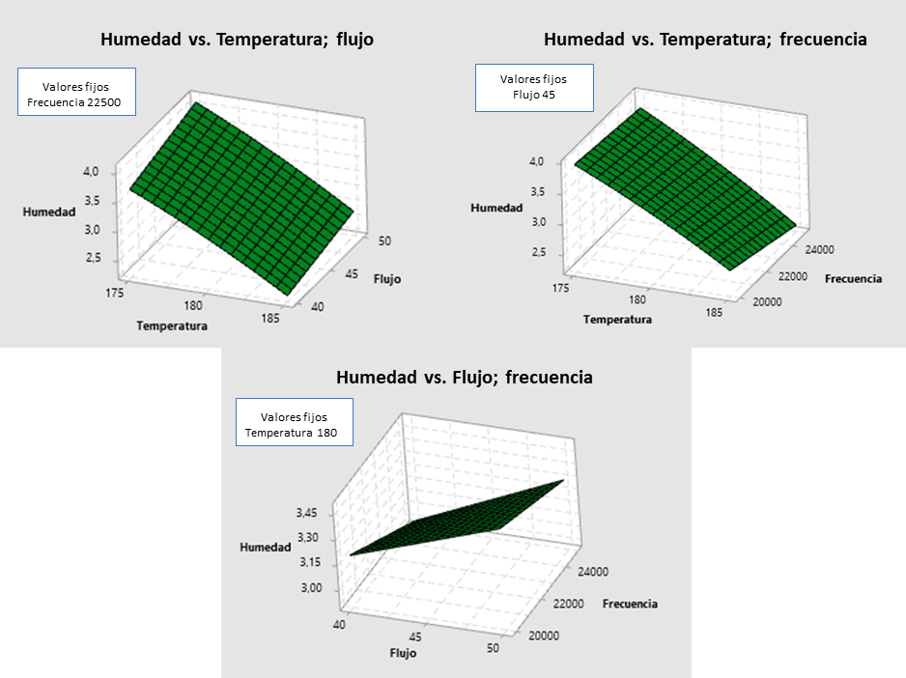
RESULTADOS Y DISCUSIÓN
20
Contenido de humedad
Figura 2. Superficie de respuesta-Efectos
Importante porque determina vida útil y calidad del polvo
+
3,87±0,02 %
2,07±0,07 %
Dentro del rango CODEX
<5 %
-
Aumento T, aumentó evaporación.
Evita exceso de temperatura
-
Temperatura entrada
Corto tiempo de contacto con el aire de secado. Menor evaporación
+
Flujo de alimentación
-
Frecuencia de atomizador
Mayor velocidad, gotas más pequeñas y se evapora más humedad, mayor superficie.
p<0,05
(Codex Alimentaruis, 2014), (Roccia, 2014) (Tonon, 2018) (Pishut et al., 2012)

Slide 21
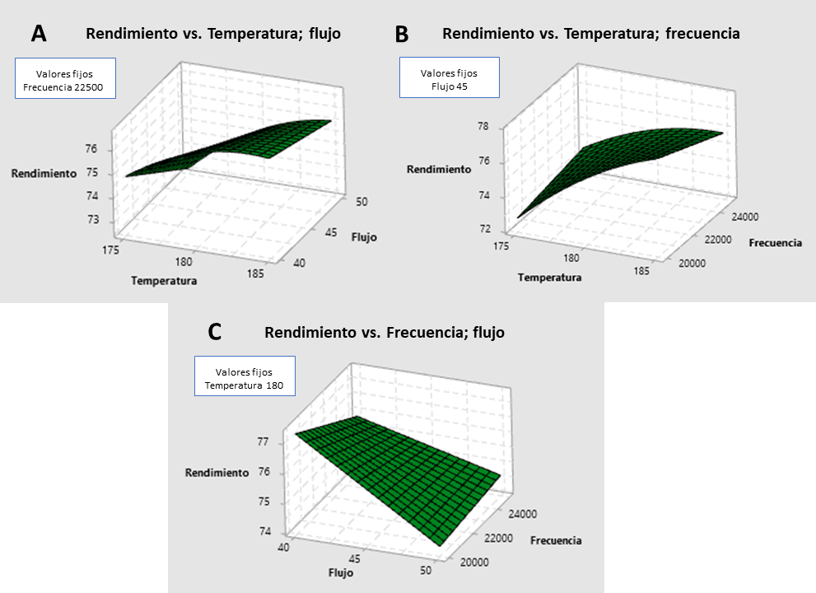
RESULTADOS Y DISCUSIÓN
21
Rendimiento
Figura 3. Superficie de respuesta-Efectos
Está relacionado con los costos de producción
+
78,01 %
70,12 %
Proceso exitoso rendimiento > 50 %.
-
Mayor transferencia de calor y resulta mayor rendimiento.
T baja, aumenta humedad y polvo se pega.
+
Temperatura entrada
-
Flujo de alimentación
Alto flujo, secado incorrecto y el polvo se pega.
Bajo flujo, mejor evaporación y menor adhesión del polvo.
p<0,05
(Tontul, 2017), (Kha et al., 2014) (Phisut el al., 2012)

Slide 22
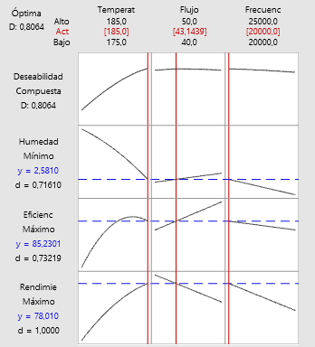
RESULTADOS Y DISCUSIÓN
22
Optimización del proceso y verificación del modelo
Figura 4. Perfiles de predicción
Variables independientes | Valor óptimo obtenido
Temperatura de entrada (°C) | 185
Flujo de alimentación (mL/min) | 43,14
Frecuencia del atomizador (rpm) | 20000
Variable de respuesta | Objetivo | Valores
 |  | Experimental | Teórico
Eficiencia (%) | Maximizar | 85,83±0,24 | 85,23
Rendimiento (%) | Maximizar | 78,69 | 78,01
Humedad (%) | Minimizar | 2,31±0,07 | 2,58
Línea roja -> Valor óptimo del factor
Valores experimentales cercanos al teórico, lo que demuestra precisión en el modelo de superficie
Línea azul -> Valor de variable respuesta obtenida de la optimización
Notes:
Con los resultados del AVONA anterior se utilizan las variables o factores para hacer los perfiles de predicción donde se va a mostrar los parámetros optimizados. El objetivo dela optimización es maximizar la eficiencia y el rendimiento, y minimizar la humedad. La línea roja muestra el valor del factor óptimo, mientras que la línea azul muestra el valor de la variable de respuesta obtenida de la optimización.

Slide 23
RESULTADOS Y DISCUSIÓN
23
Análisis de propiedades físicas del microencapsulado optimizado
Densidad aparente y empacada
Índice de Carl y Relación de Hausner
Fundamental para las condiciones de almacenamiento, procesamiento, envasado y distribución.
Indicadores de fluidez. Afecta llenado y vaciado de bolsas, dosificación y la mezcla de polvos.
Densidad aparente (g/cm³) | Densidad empacada (g/cm³)
0,416±0,00 | 0,476±0,00
Índice de Carl (%) | Relación de Hausner
12,6 | 1,14
Rango
0,3-0,8 g/cm³
Buena
Suficientemente alta densidad, evitó el exceso de aire ocluido dentro del polvo
Fluidez | Índice de Carr (%) | Relación de Hausner
Buena | 11-15 | 1,12-1,18
Se debe al alto contenido de sólidos que influyeron positivamente a la D. aparente y empacada
Alto contenido de sólidos.
(Erbay, 2015), (Tonon et al., 2011) (Burhan et al., 2019) (Pugliese et al., 2017)

Slide 24
RESULTADOS Y DISCUSIÓN
24
Higroscopicidad
Solubilidad
Capacidad del polvo para absorber humedad del ambiente. Se prefiere un polvo con baja higroscopicidad.
Capacidad del polvo para formar solución o suspensión en agua
Solubilidad (%)
78,45±3,4
Muy deseable porque el polvo se va a utilizar como aditivo.
Higroscopicidad (%)
18,37±1,28
Baja higroscopicidad <20 %
Se explica por alta concentración de maltodextrina que es muy soluble, a pesar del núcleo hidrófobo.
Se explica por la alta carga de grasa, que por ser hidrofóbica no absorbe agua.
Propiedades organolépticas
Propiedad organoléptica | Observación
Olor | Neutro
Color | Blanco crema
Sabor | Neutro, un poco lácteo
Elevada concentración de maltodextrina ya que esta tiene baja higroscopicidad
(Tontul, 2017), (De Barros et al., 2014) (Moghaddam et al., 2017) (Kha et al., 2014)

Slide 25
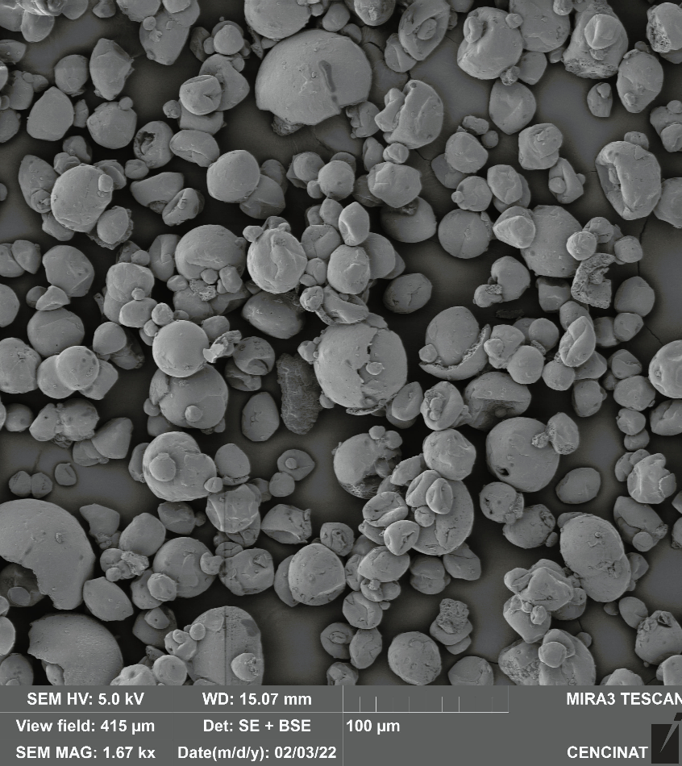
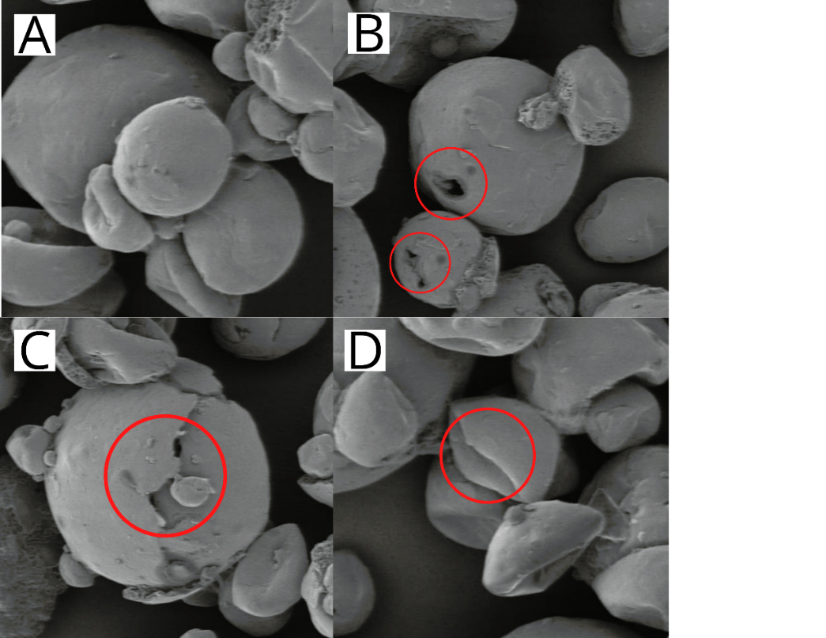
RESULTADOS Y DISCUSIÓN
25
Caracterización morfológica de las microcápsulas optimizadas mediante microscopía electrónica de barrido
La mayoría forma esférica con superficie lisa y sin fisuras
Poca fragilidad de los materiales de pared
Importante porque afecta manipulación, transporte y almacenamiento.
Menor permeabilidad a los gases y mejor protección
+
46,68 um
8,51 um
-
Se podrían formar en el mismo proceso de Spray o por el tiempo transcurrido
26,73±10,22 um
Varios tamaños, beneficioso en el empaquetamiento del producto y aumenta densidad aparente.
Cóncavos y arrugados, son típicos en el proceso de Spray Drying.
(Carneiro, 2013) (Lavanya, 2019) (Aghbashlo, 2012) (Bae y Lee, 2008)
Notes:
Hubo particulas que presentaron defectos

Slide 26
26
CONCLUSIONES
Se logró convertir con éxito la grasa vegetal de palma (Elaeis guineensis) en microcápsulas estables y fáciles de manipular mediante el método de secado por atomización.
La optimización de las condiciones del proceso de secado por atomización para la grasa vegetal de palma fue implementada efectivamente utilizando una metodología de superficie de respuesta. Se obtuvieron las condiciones óptimas de secado por atomización dentro de los rangos experimentales, como: temperatura de entrada del aire 185 °C, flujo de alimentación 44 mL/min y frecuencia del atomizador 20000 rpm. Se realizó el experimento final con estas condiciones y se obtuvo un polvo con las siguientes características: eficiencia: 85,83 %, humedad: 2,31 %, rendimiento: 78,69 %.
El bajo contenido de humedad (2,31 %) y la buena eficiencia de microencapsulación (85,93 %) del polvo optimizado cumplieron con las especificaciones de calidad del producto, que se traduce en un largo tiempo de almacenamiento sin la oxidación y sin la liberación no deseada de grasa.
El rendimiento (78,69 %) obtenido del polvo optimizado estuvo dentro de los requerimientos por la parte interesada.

Slide 27
27
CONCLUSIONES
Las propiedades físicas del polvo optimizado, como la densidad aparente (0,416 g/cm³), índice de Carl (12,6 %), relación de Hausner (1,14), higroscopicidad (18,37 %) y solubilidad (78,45 %), cumplieron con las especificaciones de calidad para asegurar buenas condiciones de almacenamiento, procesamiento y envasado.
La amplia distribución de tamaño de partículas del microencapsulado optimizado (26,73±10,22 μm) comprueba la alta densidad aparente obtenida en los ensayos, lo cual es beneficioso en el empaquetamiento del producto.
La forma esférica y la superficie externa lisa y sin grietas de la mayoría de las micropartículas, aseguraron buena protección a la grasa vegetal de palma microencapsulada.

Slide 28
28
RECOMENDACIONES
Mantener las temperaturas adecuadas en la preparación de la emulsión para evitar la oxidación de la grasa vegetal y la caramelización del caseinato o la maltodextrina.
Para el establecimiento del producto final se recomienda realizar estudios de almacenamiento de polvos de grasa vegetal para conocer su vida útil exacta.
Se deben realizar análisis microbiológicos y de actividad de agua del polvo con el fin de cumplir las especificaciones de calidad del producto.
El rendimiento del proceso se podría mejorar agregando dispositivos de recuperación de polvo y utilizando cantidades altas de emulsión.

Slide 29
29
AGRADECIMIENTOS
Ing. Hernán Patricio Paz Riofrío
Director del proyecto
Universidad de las Fuerzas Armadas ESPE – Ecuador
Wildland Cia. Ltda.
Ing. Rafael Vargas Verdesoto, M.Sc.
Lector del proyecto de titulación
Universidad de las Fuerzas Armadas ESPE – Ecuador
FAMILIA Y AMIGOS
FECHA ÚLTIMA REVISIÓN: 13/12/11
VERSIÓN: 1.0

